Slide 1
Minskat matsvinn i offentliga måltider

Slide 2
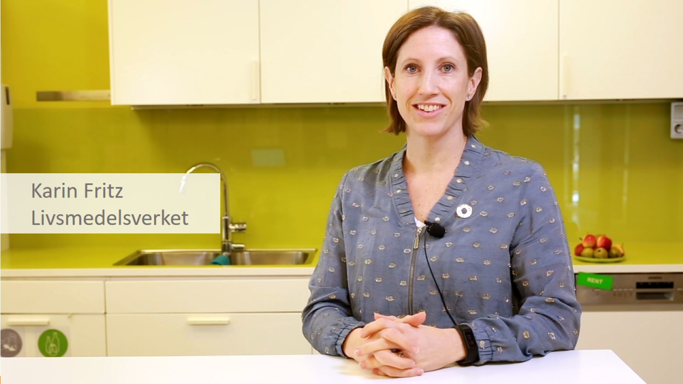

Slide 3
1/3 av den mat som produceras globalt hamnar aldrig i någons mage

Slide 4
Växthusgaser genererade från matsvinn

Slide 5
FN:s globala mål för hållbar utveckling – Agenda 2030

Slide 6
Vad är matsvinn?

Slide 7
Matsvinn uppstår i hela livsmedelskedjan

Slide 8
Mängden matsvinn i hushållen

Slide 9
Det gör väl inget om jag slänger mat, det blir ju biogas!

Slide 10
Biogas är bra – minskat matsvinn är bättre

Slide 12
Var kommer ni in i handlingsplanen?

Slide 13
Matsvinn i offentliga kök

Slide 14
Matsvinn/portion (g) - 12 kommuner 2012-2018 (SLU)

Slide 15
Matsvinn i offentliga kök – vad är det?

Slide 16
Nationell mätmetod för storkök

Slide 17
Nyckeltal i nationella mätmetoden

Slide 18
Vad behöver mätas?

Slide 19
Hur börjar man arbeta för minskat matsvinn?

Slide 30
”Systematiskt” matsvinnsarbete

Slide 31
